Slide 1
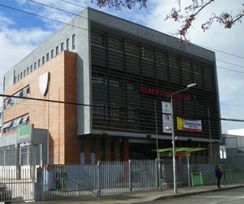
ASIGNACIÓN DESEMPEÑO COLECTIVO 2021 “ME ESCUCHO ME CUIDO Y ME AMO” Trabajando nuestras competencias socioemocionales
COMPLEJO EDUCACIONAL ALBERTO WIDMER
AÑO ESCOLAR 2021

Slide 2
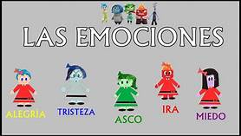
PROYECTO ADECO 2021
ASIGNACIÓN DESEMPEÑO COLECTIVO
2021
EFECTO PANDEMIA

Slide 3
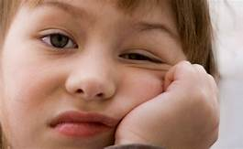
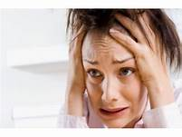
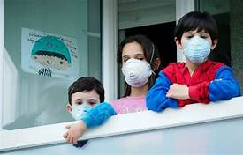
PANDEMIA V/S ÁMBITO EMOCIONAL
PROLONGACIÓN DE LA PANDEMIA
DISTANCIAMIENTO SOCIAL
CONFINAMIENTO PROLONGADO
INCERTIDUMBFRE

Slide 4
OBJETIVO
“Elaborar un plan de acción que fomente el desarrollo y fortalecimiento de competencias socioemocionales en todos los integrantes de la comunidad educativa, a través de la implementación de diversas estrategias que faciliten la adaptación a los nuevos escenarios provocados por la pandemia y conducentes a mantener la continuidad del proceso escolar, remontando los aprendizajes y favoreciendo el bienestar general de la comunidad escolar”

Slide 5
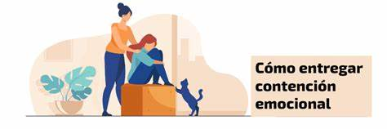
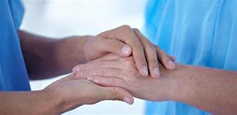
PLAN DE ACOMPAÑAMIENTO
COMUNIDAD ESCOLAR
ESTUDIANTES
PADRES Y APODERADOS
FUNCIONARIOS

Slide 6
ACOMPAÑAMIENTO

Slide 7
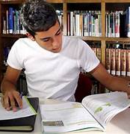
PLAN DE CONTENCIÓN SOCIOEMOCIONAL
ESTUDIANTES
TRABAJO DEPTO DE ORIENTACIÓN EN CONSEJO DE CURSO
ATENCIÓN DE CASOS DERIVADOS
ORGANIZACIÓN DE ACTIVIDADES RECREATIVAS
CHARLAS CON ESPECIALISTAS DEL ÁMBITO EMOCIONAL

Slide 8
PLAN DE CONTENCIÓN SOCIOEMOCIONAL
ESTUDIANTES
SEGUIMIENTO DE ESTUDIANTES CON DIFICULTADES
IMPLEMENATCIÓN DE ESTRATEGIAS PARA ASISTENCIA A CLASES
MEDIDAS A APOYO AL APRENDIZAJE

Slide 9
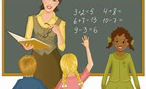
PLAN DE CONTENCIÓN SOCIOEMOCIONAL
DOCENTES
JORNADAS DE CAPACITACIÓN
JORNADAS DE RECREACIÓN
TALLERES DE AUTOCONOCIMEINTO

Slide 10
PLAN DE CONTENCIÓN SOCIOEMOCIONAL
PADRES Y APODERADOS
TALLERES DE MANEJO DE EMOCIONES
TALLERES RECREATIVOS
TALLERES DE LABORES

Slide 11
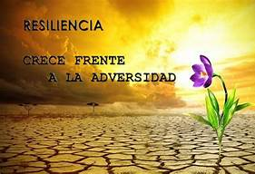
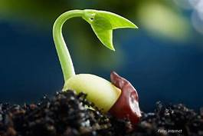
ESPERAMOS….
CONTRIBUIR A FORTALECER A NUESTRA COMUNIDAD
EN EL ÁMBITO EMOCIONAL

Slide 12
PENSAR EN POSITIVO

Slide 13
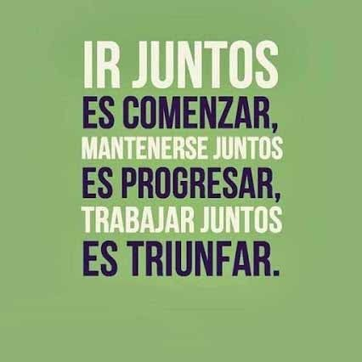
TAREA DEL AÑO

